Slide 1
Who will be the champion?
임시현, 최이승일

Slide 2
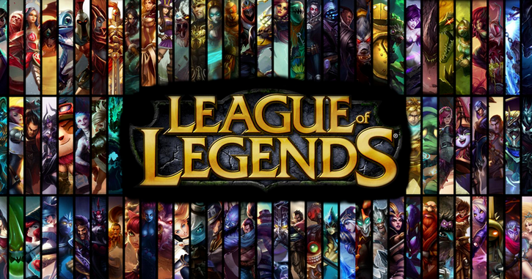
LOL?
롤에는 총 145개의 캐릭터가 있는데, 이를 챔피언이라고 부른다.
챔피언을 사람마다 한 개씩 골라 5대5로 겨루는 게임

Slide 3
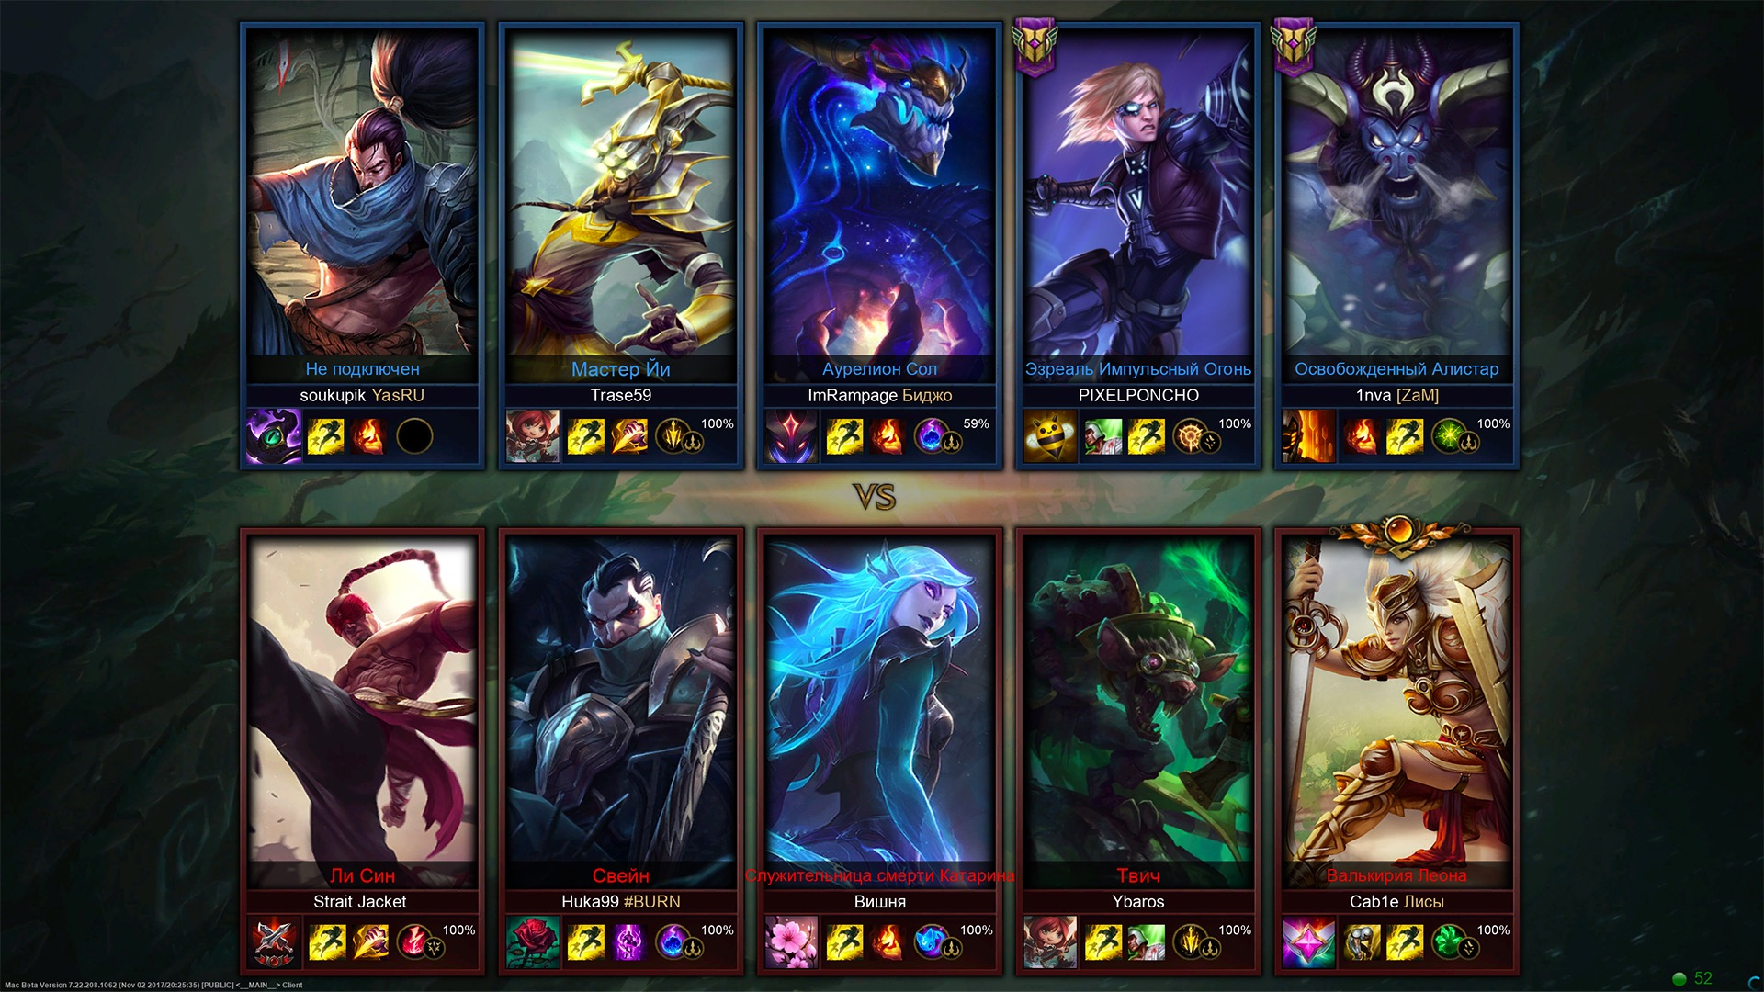

Slide 4
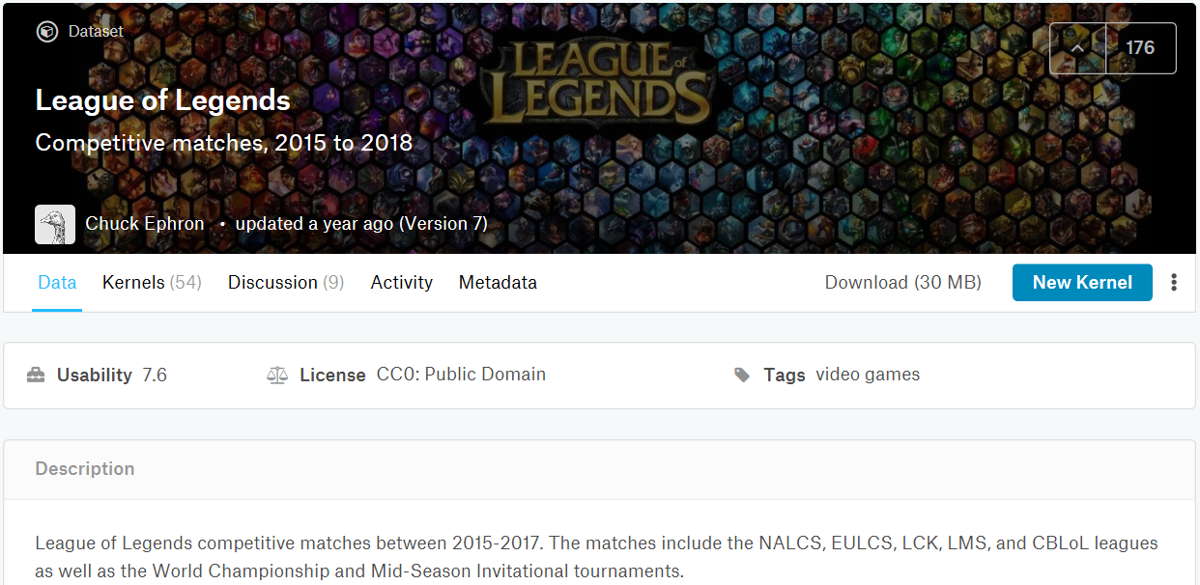
Kaggle에서 2015년 봄부터 2018년 봄까지의
모든 대륙의 1부리그 프로게임 데이터를 받아옴.

Slide 5
구성 방법
champ_list=['Aatrox','Ahri','Akali','Alistar','Amumu','Anivia','Annie','Ashe','AurelionSol','Azir','Bard','Blitzcrank','Brand','Braum','Caitlyn','Camille','Cassiopeia','Chogath','Corki','Darius','Diana','DrMundo','Draven','Ekko','Elise','Evelynn','Ezreal','Fiddlesticks','Fiora','Fizz','Galio','Gangplank','Garen','Gnar','Gragas','Graves','Hecarim','Heimerdinger','Illaoi','Irelia','Ivern','Janna','JarvanIV','Jax','Jayce','Jhin','Jinx','KaiSa','Kalista','Karma','Karthus','Kassadin','Katarina','Kayle','Kayn','Kennen','Khazix','Kindred','Kled','KogMaw','Leblanc','LeeSin','Leona','Lissandra','Lucian','Lulu','Lux','Malphite','Malzahar','Maokai','MasterYi','MissFortune','Mordekaiser','Morgana','Nami','Nasus','Nautilus','Neeko','Nidalee','Nocturne','Nunu','Olaf','Orianna','Ornn','Pantheon','Poppy','Pyke','Qiyana','Quinn','Rakan','Rammus','RekSai','Renekton','Rengar','Riven','Rumble','Ryze','Sejuani','Shaco','Shen','Shyvana','Singed','Sion','Sivir','Skarner','Sona','Soraka','Swain','Sylas','Syndra','TahmKench','Taliyah','Talon','Taric','Teemo','Thresh','Tristana','Trundle','Tryndamere','TwistedFate','Twitch','Udyr','Urgot','Varus','Vayne','Veigar','Velkoz','Vi','Viktor','Vladimir','Volibear','Warwick','Wukong','Xayah','Xerath','XinZhao','Yasuo','Yorick','Yuumi','Zac','Zed','Ziggs','Zilean','Zoe','Zyra']
상응하는 챔피언이 블루팀이면 1, 레드팀이면 -1, 어느 팀에도 속하지 않을 경우에는 0으로 int array 를 만들어줌.
블루팀이 이길 경우에는 1, 레드팀이 이길 경우에는 0으로 결과를 받아옴.

Slide 6
Input 과 output 사이의 신경망을 다음과 같이 구성
self.linear1 = torch.nn.Linear(145, 108)
self.ReLU1 = torch.nn.ReLU(108).cuda()
self.linear2 = torch.nn.Linear(108, 108)
self.ReLU2 = torch.nn.ReLU(108).cuda()
self.linear3 = torch.nn.Linear(108, 108)
self.ReLU3 = torch.nn.ReLU(108).cuda()
self.linear4 = torch.nn.Linear(108, 108)
self.ReLU4 = torch.nn.ReLU(108).cuda()
self.linear5 = torch.nn.Linear(108, 1)

Slide 7
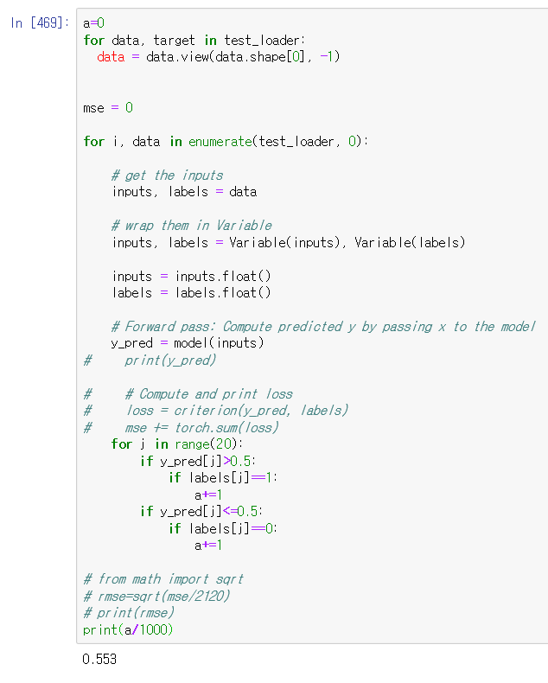
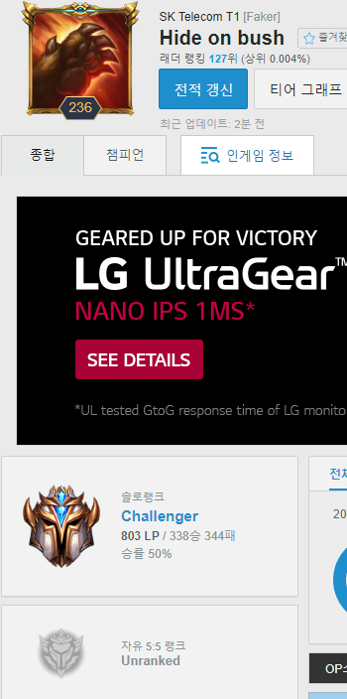

Slide 8
보완할 점
롤은 패치 버전에 따라 버프와 너프가 심하게 되어 메타의 영향을 많이 받기 때문에 결과를 정확하게 예측하기 위해서는 최신 버전의 데이터가 많이 필요하다. 심지어 이것은 2018년까지의 데이터이기 때문에 그 사이에 새로 나온 아예 데이터셋에 없는 챔피언도 존재한다.
각 포지션 별로 같은 챔피언이라 할 지라도 영향력이 많이 달라질 수 있어서, 포지션을 고려하면 더 정확한 승패를 예측할 수 있을 것이다.
더 많은 데이터 셋 필요

Slide 9
활용 가능성
친구와의 내기에서 유용
스포츠 도박에 이용 가능
프로게이머들의 최상의 챔피언 조합 맞추는데 도움이 됨.

Slide 10



